Slide 1

电气控制与PLC原理
杭州电子科技大学 自动化学院
主讲：索海瑞/武 勇
email: wuyong@hdu.edu.cn

Slide 2
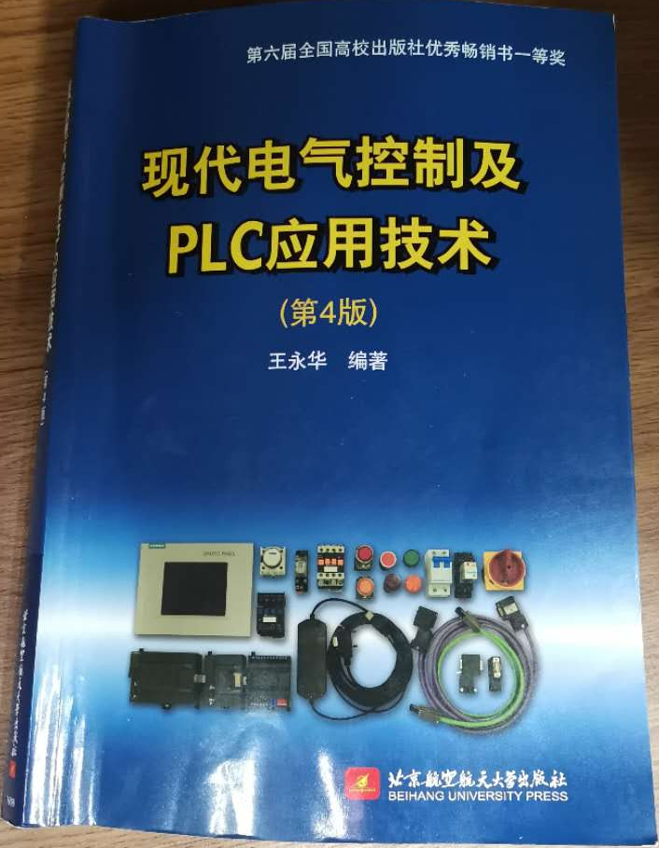
使用教材

Slide 3
参考书
1、现代电气控制及PLC应用技术，王永华，北京航空航天大学出版社，2013 （第三版）
2、现代电气控制及PLC应用技术，王永华，北京航空航天大学出版社，2013 （第三版)
3、电气控制与PLC应用，陈建明，电子工业出版社，2010
4、机械加工系统自动化，吴天林、段正澄，机械工业出版社，1992
5、可编程序控制器原理及程序设计，崔亚军，电子工业出版社，1993
6、可编程序控制器应用技术，廖常初，重庆大学出版社，1995
7、可编程序控制器原理及应用（二版），钟启新、彭侃，华南理工大学出版社，1999

Slide 4
考核方法及要求
考核方式 ：必修、考试课
总成绩 =（平时考核+实验成绩）×30%
+闭卷考试成绩×70%
平时考核=出勤+作业（来对大家进行考核）

Slide 5
建议与要求
作业独立完成。
如果有关于讲课内容、方式等方面的建议，可以直接反馈给我。
希望学完这门课后，大家能够掌握PLC的使用方法。

Slide 6
学时分配
总学时48，其中课程讲授40，实验8
（一）电器控制及可编程控制器原理的基本内容 3学时
（二）电器控制设计基础和继电器控制系统基本控制电路 6学时
（三）可编程控制器概述 3学时
（四）可编程控制器硬件及工作原理 4学时
（五）常用可编程控制器的编程语言的特点及指令系统 6学时
（六）梯形图程序设计方法 6学时
（八）顺序控制梯形图的编程方式 8学时
（九）可编程控制器在制造过程自动化应用中的若干问题 4学时

Slide 7
绪论
什么是电气
电气是一个工程词汇。
电子、电器和电力都属于电气工程，它是一个抽象概念，不是具体指某个设备或器件，而是指整个系统和电子、电气和电力的范畴。
电气就是以电能、电气设备和电气技术为手段来创造、维持与改善限定空间和环境的一门科学，涵盖电能的转换、利用和研究三方面，包括基础理论、应用技术和设备设施。
涉及电能的产生、传输、分配和使用。

Slide 8
绪论
什么是电气控制
电气控制技术是一门以继电接触式控制系统、电子技术、计算机应用技术为基础，以计算机控制技术为核心，综合可编程控制技术、单片机技术、计算机网络技术，从而实现生产技术的精密化、生产设备的信息化、生产过程的自动化及机电控制系统的最佳化的专门学科、技术。

Slide 9
绪论
什么是电气控制
上世纪三、四十年代
— 继电器接触器控制系统，该系统一直沿用至今。
上世纪六十年代末开始
— 电气控制技术进入了一个以可编程逻辑控制器(PLC)为主的时代；革命性的时代到来。
本世纪开始
— 现场总线技术开始进入实际应用阶段，不论对电气控制技术，还是过程控制技术来说，都是一
次革命性的变革。
— 通信网络技术和工业自动控制技术相结合已成为不可逆转之势。
— FCS中，PLC仍是主角。

Slide 10
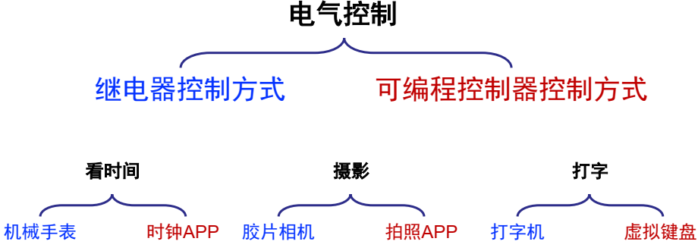
绪论

Slide 11
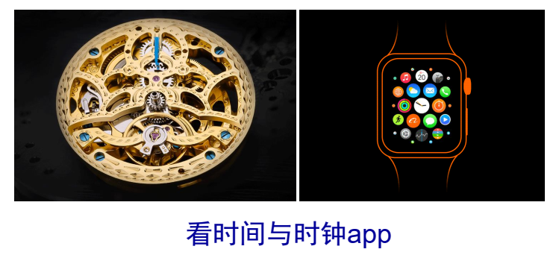
绪论

Slide 12
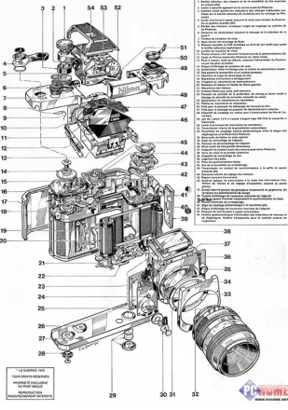

绪论

Slide 13
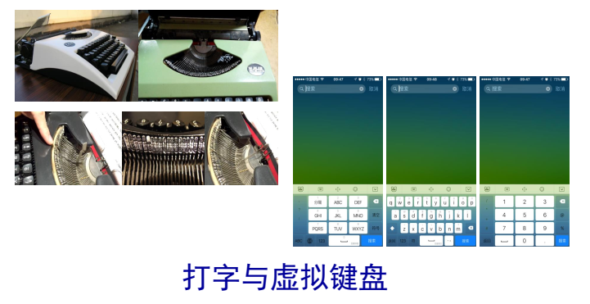
绪论

Slide 14
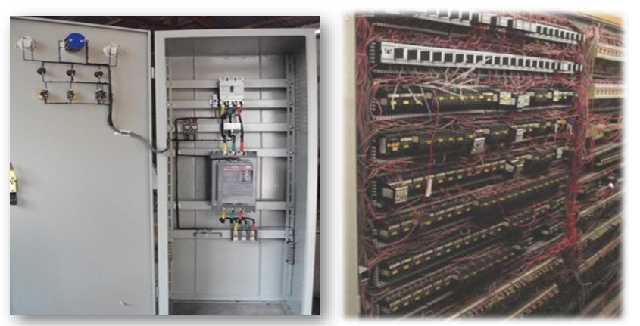
绪论
电气控制与可编程控制器
- 电气控制：接触器 + 继电器 + 主令电器 + 开关电器 + 信号电器 + ...

Slide 15
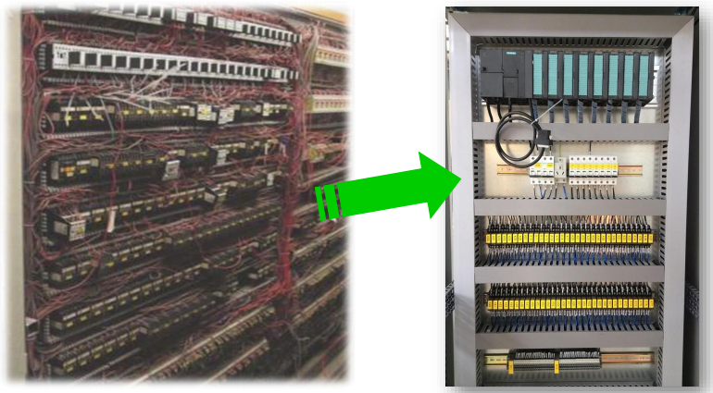
绪论
电气控制与可编程控制器
- 可编程控制器：PLC，以软件手段实现各种控制功能的控制技术。

Slide 16
绪论
课程内容
上位机监控
输入部分
控制部分
输出部分
被控对象

Slide 17
绪论
本课程的性质、内容、任务
课程性质：是一门实用性非常强的专业课
课程内容：
1）常用各种低压电器元件的组成、工作原理、选择及使用方法以及使用中的注意事项。
2）以电动机为控制对象讲解几种典型的继电接触式控制系统的基本环节；继电接触式控制系统的设计原理及设计步骤；继电接触式控制线路图的分析。
3）可编程控制器的定义、特点、分类、组成及工作原理。
4）S7-200 PLC的基础知识、基本指令及程序设计、顺序控制指令及应用、功能指令及应用；PLC的设计的设计方法及设计步骤。
课程任务：使同学们掌握一门非常实用的技术、培养同学们的实际应用能力和动手能力。

Slide 18
绪论
要求同学们所掌握的内容
1、熟悉常用低压电器的工作原理和用途，达到正确使用和选用的目的，同时要了解一些新型元器件的用途。
2、掌握电气控制线路的基本的环节，并具备阅读和分析电气控制原理图的能力，能根据工艺要求设计简单的电气控制线路，较好的掌握电气控制线路的简单设计方法。
3、掌握可编程控制器的基本情况，深刻领会可编程控制器的工作原理。
4、掌握西门子公司生产的S7-200可编程控制器的基本指令和常用的功能指令。熟练掌握梯形图的编程方法。
5、掌握PLC控制系统的设计方法和设计步骤。

Slide 19
绪论
学时分配
总学时48，其中课程讲授40，实验8
（一）电器控制及可编程控制器原理的基本内容 3学时
（二）电器控制设计基础和继电器控制系统基本控制电路 6学时
（三）可编程控制器概述 3学时
（四）可编程控制器硬件及工作原理 4学时
（五）常用可编程控制器的编程语言的特点及指令系统 6学时
（六）梯形图程序设计方法 6学时
（八）顺序控制梯形图的编程方式 8学时
（九）可编程控制器在制造过程自动化应用中的若干问题 4学时

Slide 20
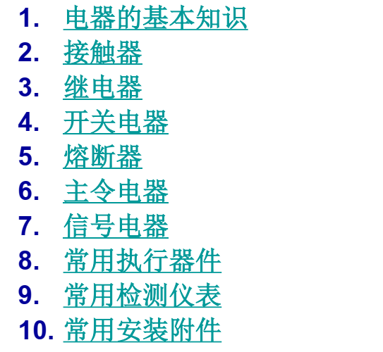
第1章：电器控制系统常用器件

Slide 21
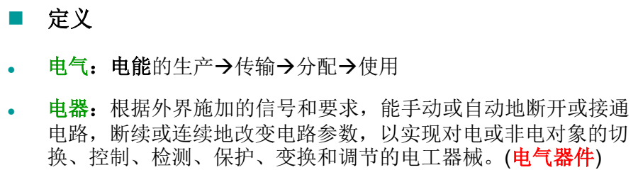
1.1：电器的基础知识
1. 电器的定义与分类

Slide 22
1.1：电器的基础知识
电器的种类
按使用
场合分
按有无
触点分
按电器
组合分
按使用
系统分
按工作
职能分
按电压
等级分
其他场合（如航空、航天）用电器
农用电器
特殊工矿用电器
混合式电器
无触点电器
有触点电器
成套电器与自动化装配
单个电器
自动化通讯系统用电器
电力系统用电器
电力拖动自动控制系统用电器
其他电器
自动操作电器
手动操作电器
高压电器
低压电器

Slide 23
1.1：电器的基础知识
电器的功能多，用途广，品种规格繁多，为了系统地掌握，必须加以分类。
1. 按工作电压等级分
（1）高压电器; （2）低压电器；交流1200V以下,直流1500V以下
2. 按动作原理分
（1）手动电器; （2）自动电器
3. 按用途分
（1）控制电器; （2）配电电器; （3）主令电器;
（4）保护电器; （5）执行电器

Slide 24
1.1：电器的基础知识
常用低压电器的分类
信号电器
执行电器
熔断器
主令电器
开关电器
继电器
接触器
电铃
蜂明器
指示灯
电磁制动器
电磁阀
电磁铁
快速式
螺旋塞式
管式
控制按钮
接近开关
转换开关
行程开关
刀开关
低压断路器
压力继电器
速度继电器
温度继电器
液位继电器
固态继电器
时间继电器
热继电器
电磁式继电器
交流接触器
直流接触器

Slide 25
1.1：电器的基础知识
接触器：分交流接触器与直流接触器
继电器：有电磁式继电器（如电压继电器、电流继电器、中间继电器）；时间继电器（分直流电磁式、空气阻尼式、半导体式等）；热继电器；干簧继电器；速度继电器等
熔断器：分瓷插式、螺旋式、有填料封闭管式、无填料密闭管式、快速熔断器、自复式等
低压断路器：分框架式、塑料外壳式、快速直流断路器、限流式、漏电保护器等
位置开关：有直动式、滚动式、微动式等
按钮、刀开关等

Slide 26
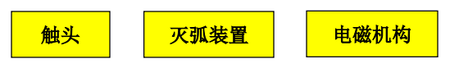
1.1：电器的基础知识
2. 电磁式低压电器的基本结构和工作原理
电磁式低压电器的定义：采用电磁感应原理完成电器功能的低压电器称为电磁式低压电器。
电磁式低压电器组成：
电磁机构
触点(头)
灭弧装置（部分电器）

Slide 27
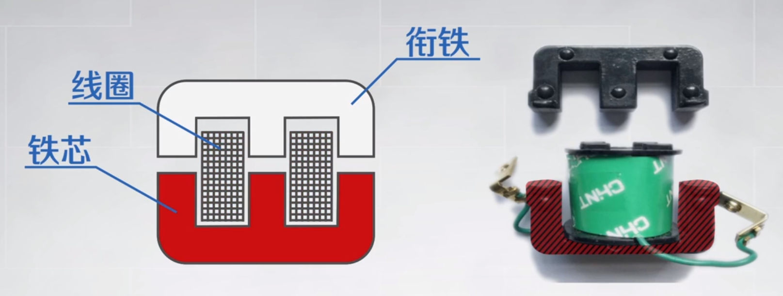
1.1：电器的基础知识
2. 电磁式低压电器的基本结构和工作原理
电磁机构----电磁式低压电器的感测部件，用于感测电信号的变化。
组成：激磁线圈+铁心(静铁心)+衔铁(动铁心) 。
作用：将电磁能量转换为机械能量，衔铁带动触头动作使之闭合或断开，从而实现电路的接通和分断。

Slide 28
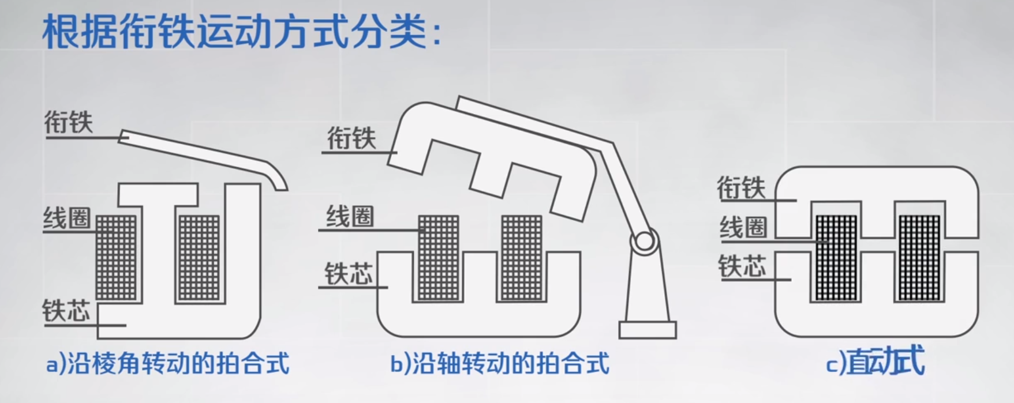
1.1：电器的基础知识
2. 电磁式低压电器的基本结构和工作原理
电磁机构----分类

Slide 29
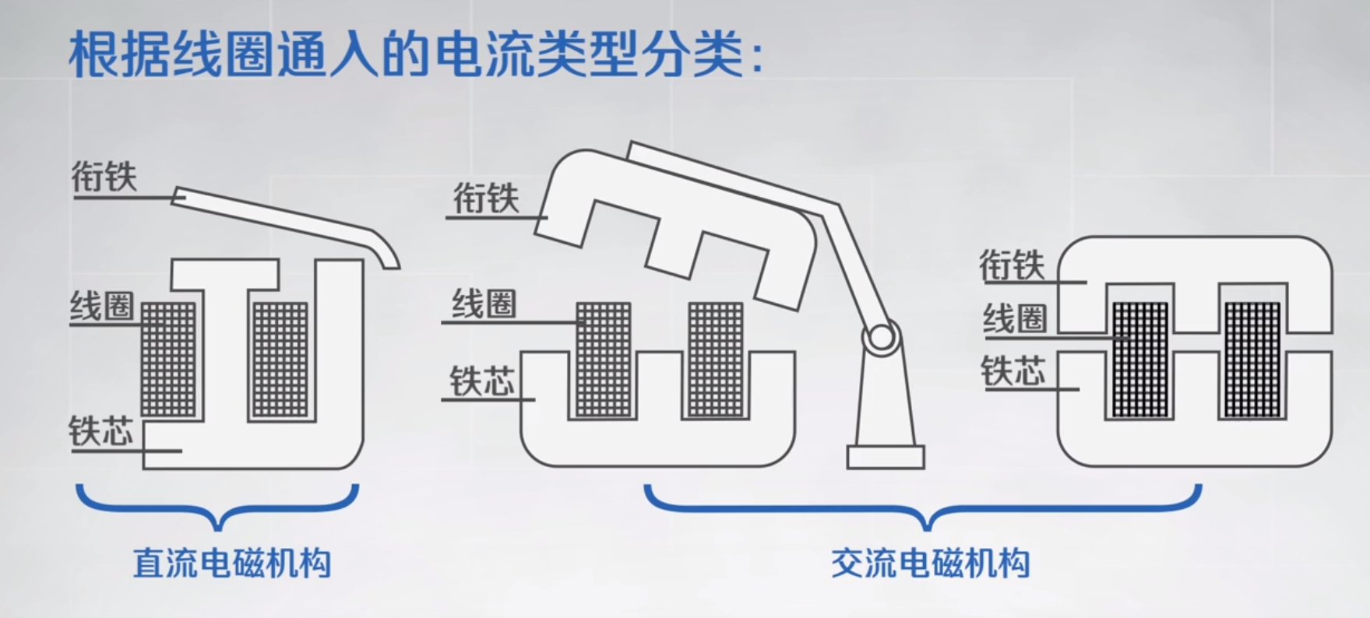
1.1：电器的基础知识
2. 电磁式低压电器的基本结构和工作原理
电磁机构----分类
直流电磁机构：铁芯由纯铁或整钢制成，增加磁导率，易于散热。
交流电磁机构：铁芯由硅钢片叠加而成，减少磁滞和涡流损耗。

Slide 30
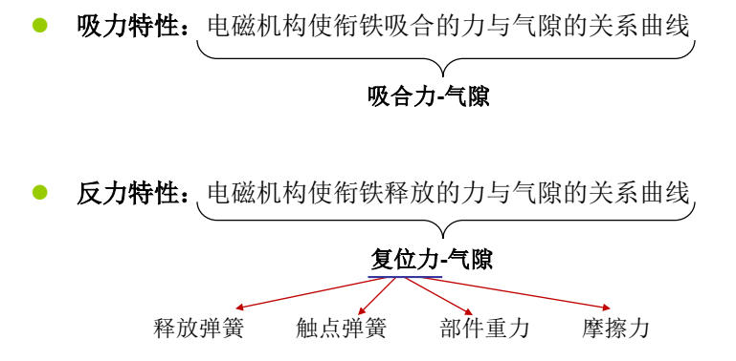
1.1：电器的基础知识
2. 电磁式低压电器的基本结构和工作原理
电磁机构----工作原理

Slide 31

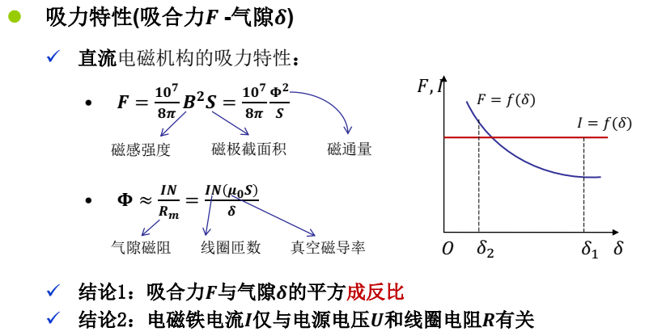
1.1：电器的基础知识
2. 电磁式低压电器的基本结构和工作原理
电磁机构----工作原理

Slide 32
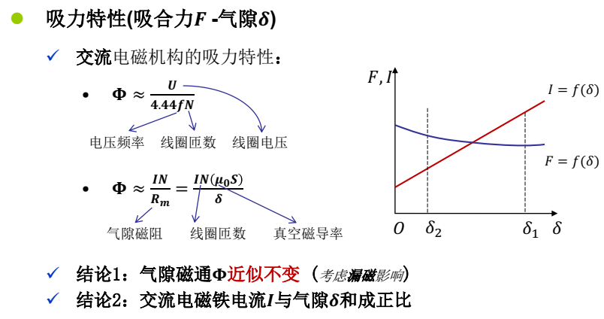
1.1：电器的基础知识
2. 电磁式低压电器的基本结构和工作原理
电磁机构----工作原理

Slide 33
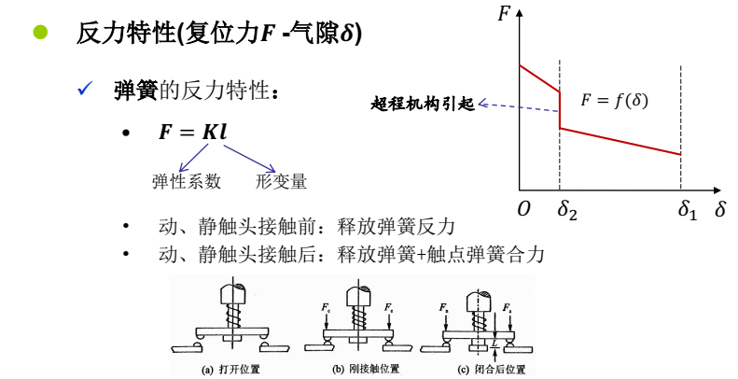
1.1：电器的基础知识
2. 电磁式低压电器的基本结构和工作原理
电磁机构----工作原理

Slide 34
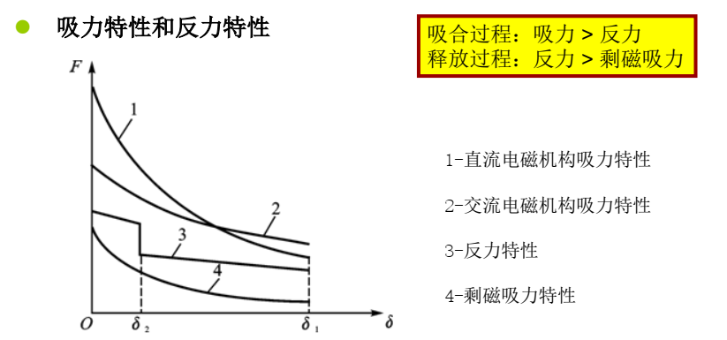
1.1：电器的基础知识
2. 电磁式低压电器的基本结构和工作原理
电磁机构----工作原理

Slide 35
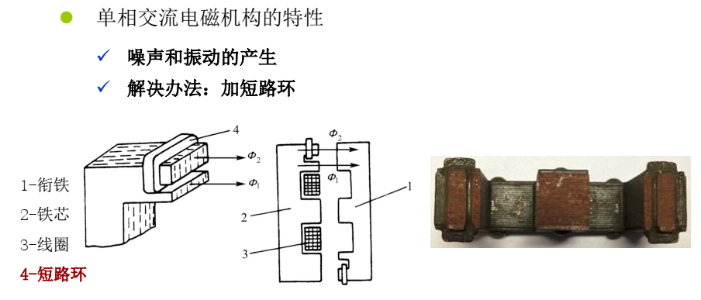
1.1：电器的基础知识
2. 电磁式低压电器的基本结构和工作原理
电磁机构----工作原理(续)

Slide 36
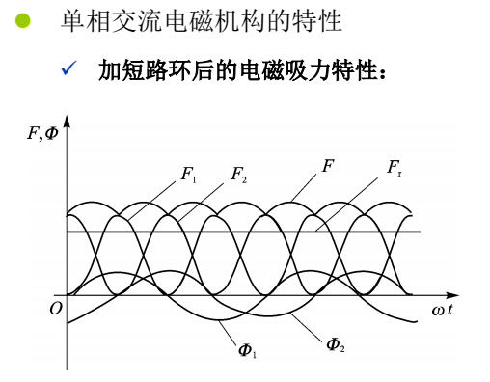
1.1：电器的基础知识
2. 电磁式低压电器的基本结构和工作原理
电磁机构----工作原理(续)

Slide 37
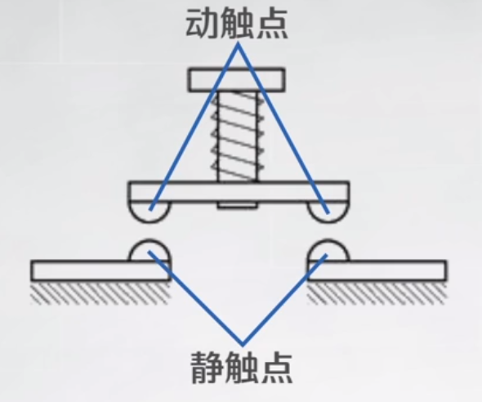
1.1：电器的基础知识
2. 电磁式低压电器的基本结构和工作原理
触头(点)系统----电气的执行机构，用来通断电路。
需要通断的电路接在静触点，通过动触点的运动实现通断。

Slide 38
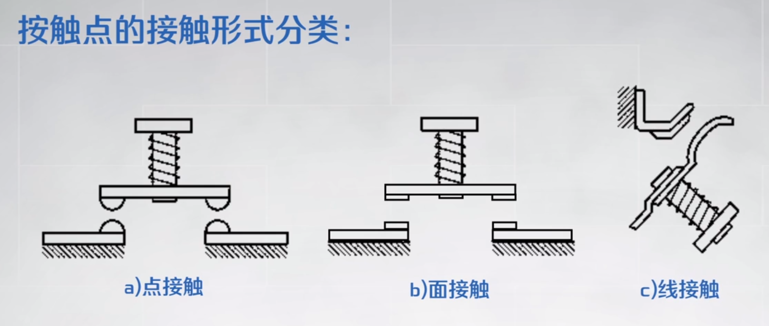
1.1：电器的基础知识
2. 电磁式低压电器的基本结构和工作原理
触头(点)系统----分类。

Slide 39
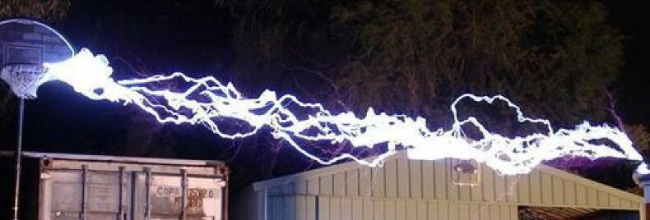
1.1：电器的基础知识
2. 电磁式低压电器的基本结构和工作原理
灭弧装置----熄灭电弧，保障电路工作的安全可靠。
电弧来源：主触点在分断电路瞬间，动触点和静触点之间，强电场会产生强烈的气体游离放电现象(蓝色火光)，延迟电路分断，损伤触点。

Slide 40
1.1：电器的基础知识
2. 电磁式低压电器的基本结构和工作原理
灭弧装置----灭弧方法。
4 5 6
3
2
1
1
⊙⊙××
⊙××
⊙××
⊙×
×××
×××
2
F
8
I
3
I
7
磁吹式灭弧(把电弧拉长)
灭弧珊(把电弧变短)

Slide 41
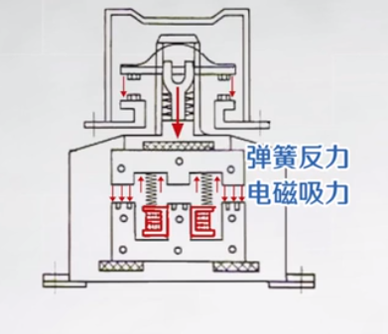

1.1：电器的基础知识
2. 电磁式低压电器的基本结构和工作原理
电磁式低压电器工作原理—电磁机构、触点系统、灭弧装置。

Slide 42
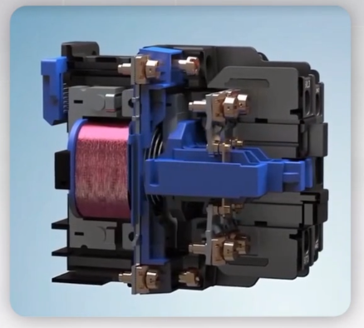
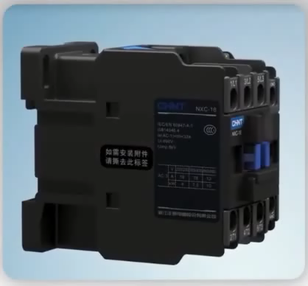
1.1：电器的基础知识
2. 电磁式低压电器的基本结构和工作原理
电磁式低压电器工作原理—实物。

Slide 43
1.2：接触器
1. 接触器的用途和分类
定义
利用电磁吸力频繁的远距离地接通或分断电动机电路或其他负载主电路的电磁式自动控制电器。
用途
控制电动机主电路和大电流电路的通断的开关电器。
控制电动机的起动、反转、制动和调速等 。
分类
按能通断的负载电流种类，分为交流接触器和直流接触器两大类。

Slide 44
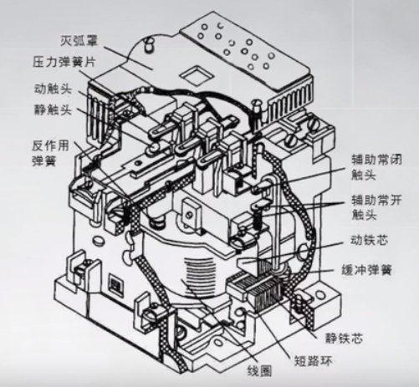
1.2：接触器
2. 接触器的结构及工作原理
接触器的结构：
1.电磁机构
2.主触点和辅助触点
3.灭弧装置
4.释放弹簧
5.传动机构
主触点的作用：用来接通或分断电动机电路或其他负载主电路。
辅助触点的作用：在控制电路中起联动作用，控制其它电器工作。

Slide 45
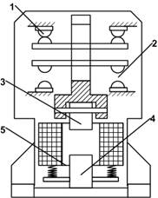
1.2：接触器
2. 接触器的结构及工作原理
接触器的工作原理：
线圈通电后,在铁芯中产生磁通,由此在衔铁气隙处产生吸力,使衔铁产生闭合动作,带动主触点闭合,接通主电路,同时衔铁还带动辅助触点动作,使原来断开的辅助触点闭合,而原来闭合的辅助触点断开。当线圈断电或线圈的电压降低到一定值时，电磁吸力消失或减弱，衔铁在反力弹簧的作用下打开，主、辅触点又恢复到原来的状态。

Slide 46
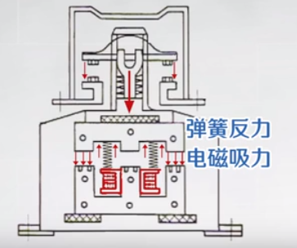
1.2：接触器
2. 接触器的结构及工作原理
思考：交流接触器的线圈是否可以用直流供电？

Slide 47
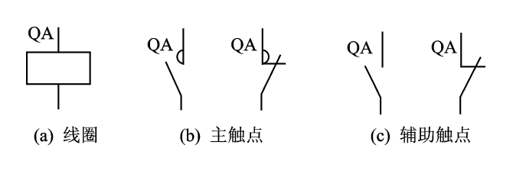
1.2：接触器
2. 接触器的结构及工作原理
图形和文字符号：

Slide 48
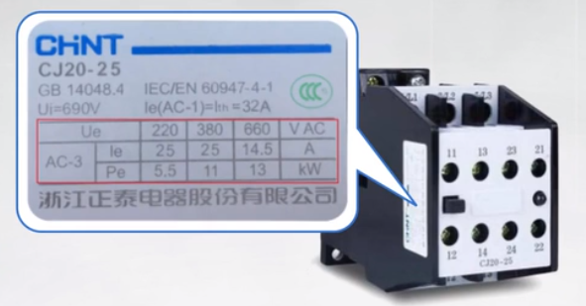
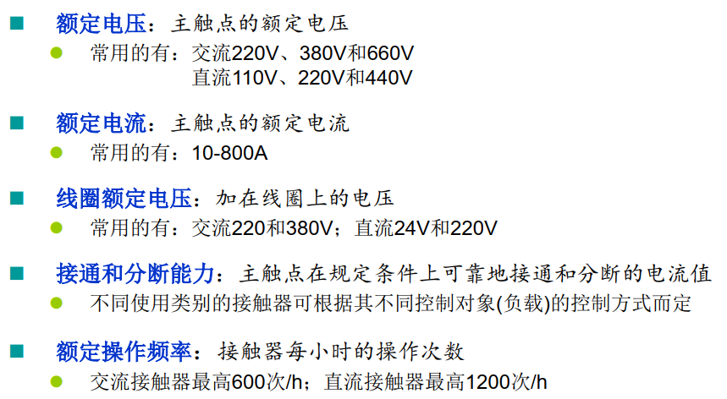
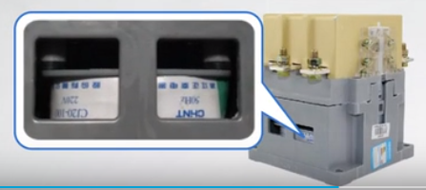
1.2：接触器
3. 接触器的技术参数

Slide 49
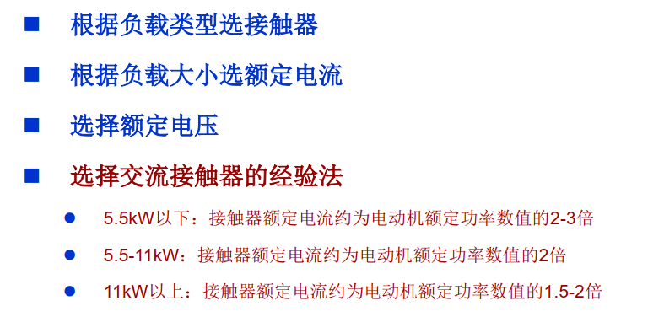
1.2：接触器
3. 接触器的选择

Slide 50
1.3：继电器
继电器的定义和分类
定义(作用)：继电器是根据某种输入信号来接通或断开小电流控制电路，实现远距离控制和保护的自动控电器。其输入量可以是电流、电压等电量，也可以是温度、时间、速度、压力等非电量，而输出则是触头的动作或者是电路参数的变化 。
结构组成：感测机构、输出执行机构
分类：
按用途分：控制继电器和保护继电器。
按工作原理分：电磁式继电器、感应式继电器、电动式继电器、电子式继电器、机械式继电器。
按输入信号性质分：电流继电器、电压继电器、时间继电器、速度继电器、压力继电器。
按输出形式：有触点通断和无触点电力电子功率器件通断。

Slide 51
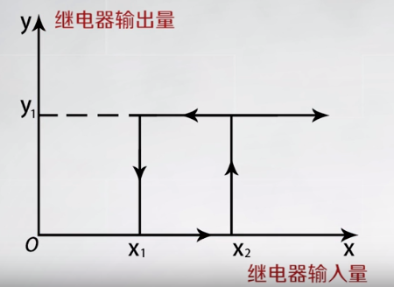
1.3：继电器
继电器的定义和分类(续)
继电器工作特性：
表示继电器特征的主要物理量：
：继电器的释放值。
：继电器的吸合值。
： 继电器的返回系数
继电器特性曲线：就是继电器输入与输出关系的曲线。

Slide 52
1.3：继电器
1. 电磁式继电器
电磁式继电器的定义:以电磁力为驱动力的继电器称为电磁式继电器。
电磁式继电器的组成：电磁结构、触点 。
1）电磁机构：与接触器完全相同
2）触点
电磁式继电器的触点容量小、且容量均相同，无主触点和辅助触点之分无,也没有灭弧装置。
问题：电磁式继电器与接触器在结构上有何异同？

Slide 53
1.3：继电器
1. 电磁式继电器
问题：电磁式继电器与接触器在结构上有何异同？
相同点：
电磁机构完全相同。
不同点：
触点不同，电磁式继电器触点容量小，且触点容量均相同，没有主触点和辅助触点之分，无灭弧装置；接触器有主触点和辅助触点之分，有灭弧装置。

Slide 54
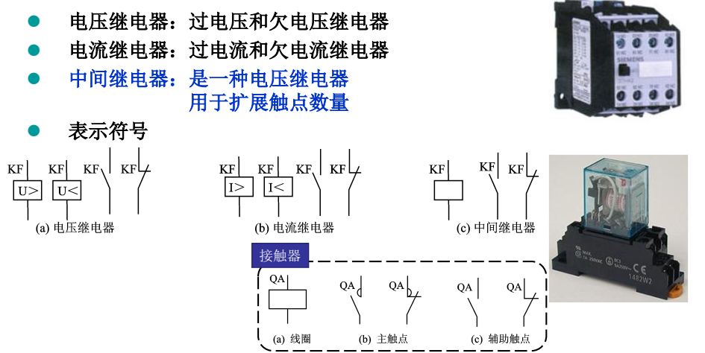
1.3：继电器
1. 电磁式继电器

Slide 55
1.3：继电器
2. 热继电器
热继电器定义：热继电器是随过载程度而改变触电点动作时间的一种电器。
作用：对长期运行的电动机提供过载和断相保护。
分类：单相、两相和三相式共三种类型，其中三相式热继电器常用于三相交流电动机做过载保护。按功能来分，三相式热继电器又有不带断相保护和带断相保护两种类型。

Slide 56
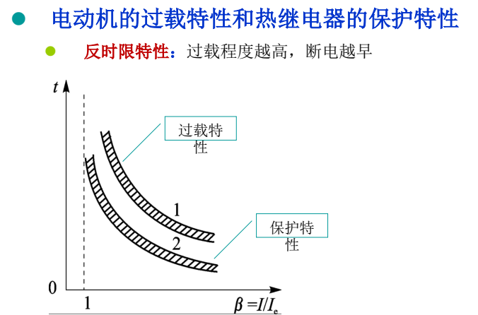
1.3：继电器
2. 热继电器

Slide 57
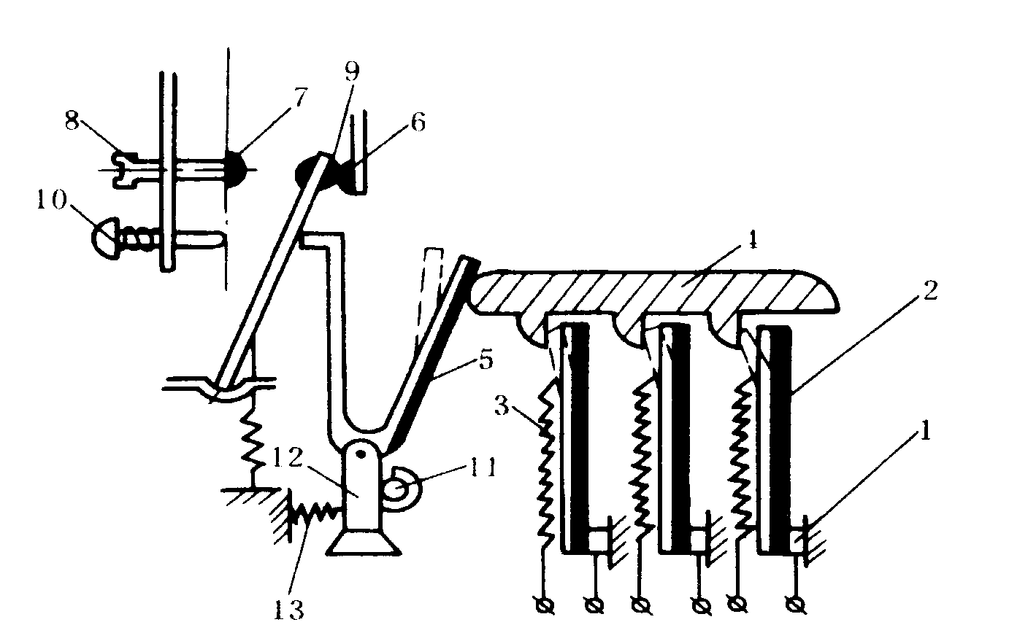
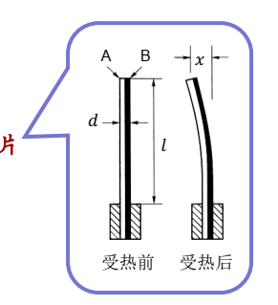
1.3：继电器
2. 热继电器
工作原理
热继电器主要由热元件、双金属片(感测元件)、触头系统等组成。
热继电器的工作原理电流入热元件的电流产生热量，使有不同膨胀系数的双金属片发生形变，当形变达到一定距离时，就推动连杆动作，使控制电路断开，从而使接触器失电，主电路断开，实现电动机的过载保护。
双金属片
1
-
2
-
3
-
4
-
5
-
1.接线端子
主双金属片
热元件
推动导板
补偿双金属片
6
-
常闭触头
7
-
常开触头
8
-
复位调节螺钉
9
-
动触头
10
-
复位按钮
11
-
偏心轮
12
-
支撑件
13
-
弹簧

Slide 58
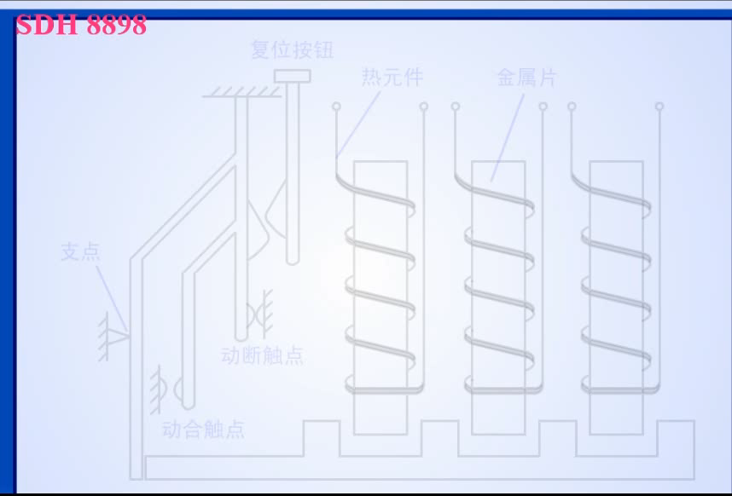
1.3：继电器
2. 热继电器
工作原理—示例

Slide 59
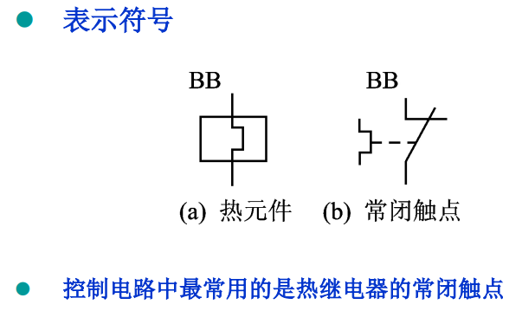
1.3：继电器
2. 热继电器

Slide 60
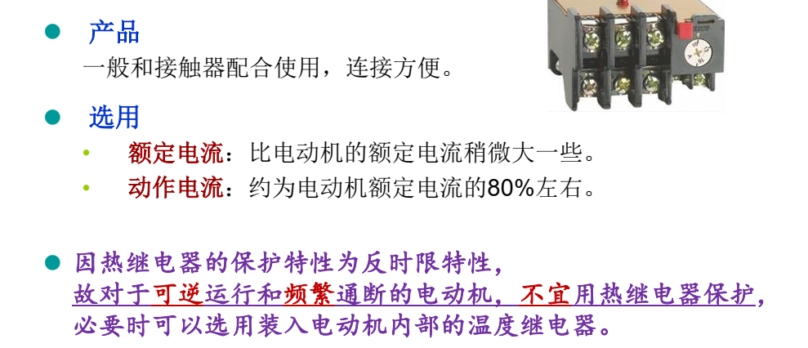
1.3：继电器
2. 热继电器

Slide 61
1.3：继电器
2. 热继电器(续)
热继电器在电路中可以起短路保护吗?为什么?
答:不可以.因为热继电器是利用电流的热效应原理和发热元件的热膨胀原理设计的,由于发热元件的热惯性,所以热继电器在电路中只能起过载保护,不能起短路保护。

Slide 62
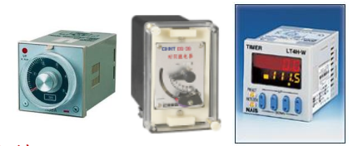
1.3：继电器
3. 时间继电器
定义：从得到输入信号(线圈的通电或断电)开始，经过一定的延时后，才输出信号(触点的闭合或断开)的继电器，叫时间继电器。
作用：在控制电路中按整定时间长短通断电路的作用。
分类：通电延时型、断电延时型
通电延时：从接受输入信号后延时一定的时间，输出信号才发生变化；当输入信号消失后，输出瞬时复原。
断电延时：接受输入信号时，瞬时产生相应的输出信号；当输入信号消失后，延时一定的时间才复原。

Slide 63
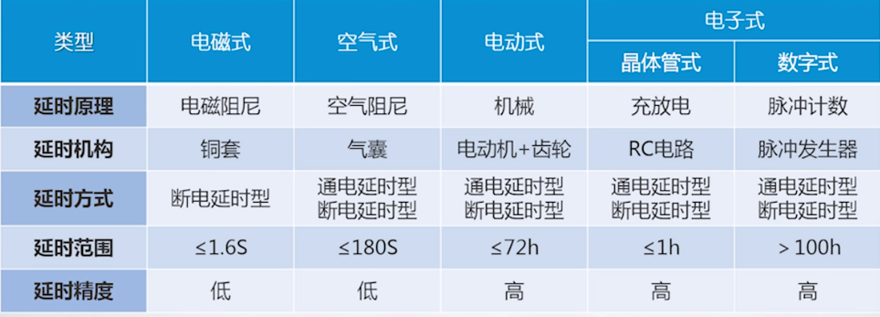
1.3：继电器
3. 时间继电器
按工作原理分类，有电磁式、电动机式、空气阻尼式、电子式等。 最常用的是电子式时间继电器，其他产品已基本淘汰。

Slide 64
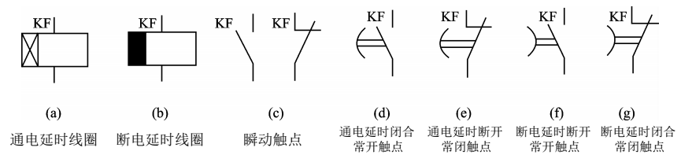
1.3：继电器
3. 时间继电器
表示符号：

Slide 65
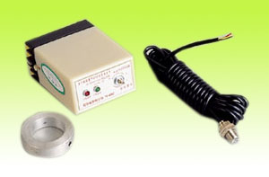
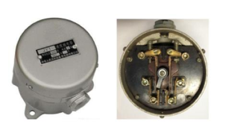
1.3：继电器
4. 速度继电器
定义：按速度原则动作的继电器叫速度继电器。
作用：根据速度的大小通断电路，主要用于三相笼型异
步电动机的反接制动。
参数：动作转速：>120rpm
复位转速：<100rpm

Slide 66
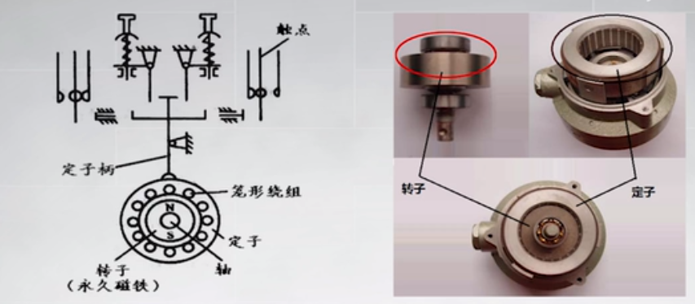
1.3：继电器
4. 速度继电器
结构：转子、定子和触头。

Slide 67
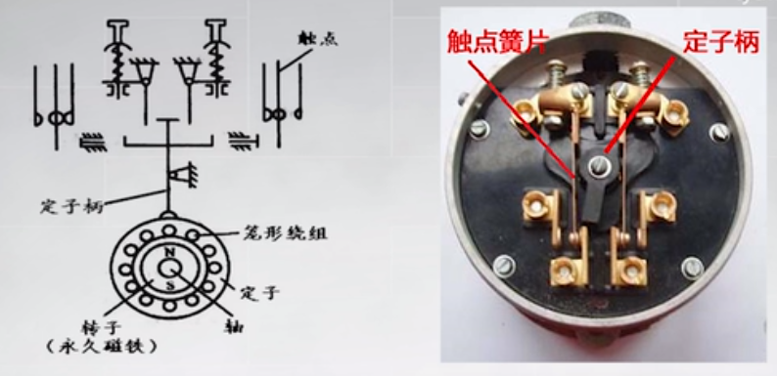
1.3：继电器
4. 速度继电器
工作原理：
转子和电动机转轴连接在一起，当电动机旋转时，速度继电器的转子随之转动，并形成旋转磁场。定子绕组与此旋转磁场相互作用产生电磁转矩，使定子随之转动，而且方向一致。
当电动机转速下降，低于100r/min以下时，速度继电器定子绕组产生的电磁转矩变小，无法克服弹簧的反作用力，触点复位。
两组触点和电动机的正反转对应，可据此来判断电动机的旋转方向。

Slide 68
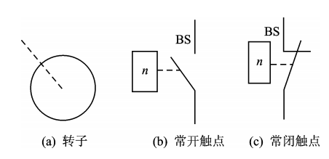
1.3：继电器
4. 速度继电器
表示符号：

Slide 69

1.3：继电器
5. 温度继电器
定义：依据温度动作的继电器叫温度继电器。
作用：对电动机起“全热保护”，应用于精度要求不高的场合。
温度继电器的类型：
双金属片式温度继电器
热敏电阻式温度继电器
双金属片式温度计电器的主要结构
双金属片：为温度继电器的感测元件；
触点：为温度继电器的执行元件。

Slide 70

1.3：继电器
5. 温度继电器
工作原理：
正常温度
温度过载

Slide 71
1.3：继电器
5. 温度继电器
温度继电器的选择：
温度继电器的动作温度的选择:根据电动机的绝缘等级选择.
双金属片式温度继电器的动作温度等级:50⁰C、60⁰C、 70⁰C、 80⁰C、 90⁰C、105⁰C、 115⁰C、 125⁰C、 135⁰C、 145⁰C、 165⁰C。
双金属片式温度继电器的返回温度：一般比动作温度低于5—40⁰C。

Slide 72
1.3：继电器
5. 温度继电器
表示符号：
θ<
BT
BT
（a）温度继电器（双金属片型）
（b）温度控制开关

Slide 73

1.3：继电器
6. 液位继电器

Slide 74


1.3：继电器
7. 压力继电器

Slide 75

1.3：继电器
8. 固态继电器

Slide 76

1.3：继电器
8. 固态继电器

Slide 77


1.4：低压断路器
俗称空气开关(空开)，是一种自动开关。
主要功能：
1.可用来接通和分断负载电路。
2.不频繁启停控制。
3. 具有短路保护和过载保护功能，同时还具有欠电压或失压保护功能。
特点：操作安全，分断能力较高。
作用：既可用于配电电器用，也可用作保护电器用。

Slide 78

1.4：低压断路器
结构和工作原理：由触头、灭弧系统和各种脱扣器组成。
脱扣器的种类：
过电流脱扣器 —过电流继电器
热脱扣器 —热继电器
失压脱扣器 —欠电压继电器
分磁脱扣器 —远距离分闸操作

Slide 79


1.4：低压断路器
表示符号：
主要参数：

Slide 80

1.4：低压断路器
选择：主要是选择额定电流、额定电压

Slide 81

1.5：熔断器
1. 熔断器作用、结构和分类

Slide 82




1.5：熔断器
采用刀形触头连接熔体和熔体管，减少接触电阻。

Slide 83




1.5：熔断器
2. 熔断器的保护特性

Slide 84


1.5：熔断器
3. 表示符号
4.熔断器的技术参数

Slide 85

1.5：熔断器
5. 熔断器的选择

Slide 86
1.5：熔断器
思考： 熔断器和热继电器的区别？

Slide 87

1.5：熔断器
思考： 熔断器和热继电器的区别？

Slide 88

1.6：主令电器
主令电器的定义、作用和分类

Slide 89


1.6：主令电器
1. 控制按钮
定义：在控制电路中用于手动发出控制信号以控制接触器、继电器等。
结构：由按钮帽、复位弹簧、触点和外壳组成。
图中：
1、2是常闭触点，3，4是常开触点，5是复位弹簧，6是按钮帽

Slide 90


1.6：主令电器
1. 控制按钮
工作原理

Slide 91

1.6：主令电器
1. 控制按钮
分类：

Slide 92
1.6：主令电器
1. 控制按钮
按钮的颜色和含义：
颜色 | 含义 | 典型应用
红色 | 危险情况 下的操作 | 紧急停止
 | 停止或分断 | 停止一台或多台电动机，停止一台机器的一部分，使电器元件失电
黄色 | 应急或干预 | 抑制不正常情况或中断不理想的工作周期
绿色 | 启动或接通 | 启动一台或多台电动机，启动一台机器的一部分，使电器元件得电
蓝色 | 上述几种颜色中未包括的任一种功能 | -
黑色、灰色、白色 | 无专家指定功能 | 可用于停止或分断上述以外的 任何情况

Slide 93

1.6：主令电器
1. 控制按钮
表示符号：

Slide 94

1.6：主令电器
2. 转换开关
定义：是一种多挡位、控制多回路的主令电器。
作用：用于各种配电装置的电源隔离、电路转换、电动机远距离控制等，也常作为电压表、电流表的换相开关，还可控制小容量的电动机。
结构：主要由操作手柄、定位装置以及触点系统、转轴等部件组成。

Slide 95


1.6：主令电器
2. 转换开关
表示符号：
画“•”标记表示
接通表表示
SF

Slide 96



1.6：主令电器
3. 行程开关（限位开关）
定义：利用生产机械的某些运动部件的碰撞发出控制命令的主令电器。
作用：控制生产机械的运动方向、速度、行程大小或位置。

Slide 97


1.6：主令电器
3. 行程开关（限位开关）
结构：金属推杆、触点系统。
工作原理：
将行程开关固定在需要位置检测的地方，撞块安装在运动部件上，撞块随着运动部件一起移动 。
当撞块到达行程开关的上方时，将推杆向下压合，使得触点动作，将物体的位置转换成开关量信号。

Slide 98


1.6：主令电器
3. 行程开关（限位开关）
种类：1、直动式、滚动式、微动式。2、自复式、非自复式。

Slide 99

1.6：主令电器
3. 行程开关（限位开关）
表示符号：
*由于机械触点易磨损，反应速度慢，在重要场合已不再使用有触点的行程开关了。

Slide 100

1.6：主令电器
4. 接近开关（非接触式行程开关）
定义：当某种物体与之接近到一定距离时就发出动作信号的主令电器控制。
作用：不仅用于行程控制和限位保护，还用于高速计数、测速、液面控制、检测金属体的存在、零件尺寸以及无触点按钮等。既使用于一般行程控制，其定位精度、操作频率、使用寿命和对恶劣环境的适应能力也优于一般机械式行程开关。
特点：非接触、无触点。
分类：高频震荡型 、电容型、霍尔型等。
用途：
高频震荡型：用于检测各种金属。
电容型：用于检测各种导电和不导电的液体和金属。
霍尔型：用于检测磁场及磁性金属。

Slide 101
1.6：主令电器
4. 接近开关（非接触式行程开关）
工作原理：
高频震荡型：由高频振荡器、集成电路和输出电路组成。当金属运动物体接近时，将改变高频振荡器的振荡和停振的状态，输出一个0或1的开关量信号，实现物体位置检测。
电容型：由电容式振荡器及电子电路组成，当运动物体接近时，将改变电容量的大小，从而产生振荡或停振使输出信号发生跳变。
霍尔型：由霍尔元件组成，当磁级S正对接近开关时，接近开关的输出产生正跳变，输出高电平，当磁级S正对接近开关时，输出产生负跳变，输出低电平。

Slide 102

1.6：主令电器
4. 接近开关（非接触式行程开关）
表示符号：
缺点：测量距离短，抗电磁干扰能力差。

Slide 103


1.6：主令电器
5. 光电开关

Slide 104


1.6：主令电器
5. 光电开关
种类：
对射式广电开关所能检测的物体尺寸或距离要比反射式广电开关大
反射式广电开关所能检测的距离受被检测物体表面的材质和它的反光性能影响。

Slide 105

1.6：主令电器
5. 光电开关
表示符号：

Slide 106

1.7：信号电器
作用：用来对电气控制系统中的某些信号的状态、报警信息等进行指示。
类型：指示灯、电铃、蜂鸣器。
表示符号：

Slide 107

1.8：常用执行器件

Slide 108

1.8：常用执行器件

Slide 109

1.9：常用检测仪表

Slide 110




1.9：常用检测仪表

Slide 111

1.9：常用电气安装附件

Slide 112

本章小结

Slide 113
本章作业
低压电器的定义？
电磁式电气主要由哪几部分组成？各部分作用是什么？
何谓电磁机构的吸力特性与反力特性?二者之间应满足怎样的配合关系？
常用的灭弧方法有哪些？
说说热继电器与熔断器保护功能的不同之处？
继电器与接触器有何异同？

